Slide 1
第9章 目标程序运行时的组织

Slide 2
S.P
词法分析程序
符
号
表
管
理
错
误
处
理
语法分析程序
语义分析、生成中间代码
代码优化
生成目标程序
O.P
编译程序的最终目的：
将源程序翻译成等价的目标程序。

Slide 3
9.1 运行时存储组织概述
生成目标代码前：弄清将来在代码运行时刻，源代码中的各种变量、常量等用户定义的量是如何存放的，如何去访问它们。

Slide 4
9.1 运行时存储组织
在程序执行过程中，程序中数据的存取是通过与之对应的存储单元来进行的。
程序中使用的存储单元都由标识符来表示。
标识符对应的内存地址都是由编译程序在编译时或由其生成的目标程序运行时进行分配。
有些数据对象所占用的空间也能在编译时确定。而有些数据对象具有可变体积和待分配性质，无法在编译时确定存储空间的位置，如果源语言允许递归调用。可变数组等，那么其需要占用的空间 编译阶段无法确定。

Slide 5
若一个数组所需的存储空间的大小在编译时就已知道，则称它为确定数组，否则称为可变数组。
例 :
procedure A(m,n:integer);
begin real z;
array B[m:n];
begin
· ·
· end;
end;
B[m:n] 为可变数组，B的上下界是过程A的实参，A被调用时才能确定。

Slide 6
为了使目标程序能够运行，编译程序要从
操作系统中得到一块存储区，以使目标程
序能够在其上运行。
该存储区需容纳 ：
（1）生成的目标代码
（2）目标代码运行时的数据空间

Slide 7
数据空间应包括：
用户定义的各种类型的数据对象所需的存储空间
保留中间结果和传递参数的临时工作单元
调用过程时所需的连接单元
组织输入/输出所需的缓冲区

Slide 8
目标代码所占用空间的大小在编译时能确定。
有些数据对象所占用的空间也能在编译时确定。
而有些数据对象具有可变体积和待分配性质，无法在编译时确定存储空间的位置，如可变数组。
因此运行时的存储区常常划分成：目标区、静态数据区、栈区和堆区

Slide 9
运行时存储器的划分
存储分配策略
1.静态存储分配策略
在编译时对所有数据对象分配固定的存储单元，且
在运行时始终保持不变。如静态变量和全局变量
2.栈式动态分配策略
在运行时把存储器作为一个栈进行管理，运行时，每当调
用一个过程，它所需要的存储空间就动态地分配于栈顶，一旦
退出，它所占空间就予以释放。
3.堆式动态分配策略
在运行时把存储器组织成堆结构，以便用户关于存储空
间的申请与归还（回收），凡申请者从堆中分给一块，凡释放
者退回给堆.

Slide 10
运行时存储器的划分
一、运行时存储器的划分
1.编译器需要在存储区保护的对象
（1）目标代码→编译时可确定，故可放在一个静态确定的区域
（2）数据对象→部分数据对象的大小在编译时可确定，且
在运行时始终保持不变。故也可放在一个静态确定的区域
（3）跟踪过程活动的控制栈
栈 ↓ ↑ 堆
静态数据
目标代码

Slide 11
运行时存储器的划分
2.栈和堆
A.栈：用扩充的栈来管理过程的活动，当发生过程调用时，
中断当前活动的执行，激活新被调用过程的活动，
并把包含在这个活动生存期中的数据对象以及该活
动有关的其它信息存入栈中。当控制从调用返回时，
将所占存储空间弹出栈顶。同时，被中断的活动恢
复执行。
B.堆（heap）——存放动态数据，大小可随程序的运行而
改变。

Slide 12
9.2 活动记录
1.过程的活动记录 ：是指运行栈上的栈帧（fram)
为了管理过程在一次执行中所需要的信息，使用一个连续的存储块，该连续的存储块叫活动记录。
当过程调用时，产生一个过程的新的活动，用一个活动记录表
示该活动的相关信息，并将其压入栈。
当过程返回时，将该活动记录从栈中弹出。
源语言不同，实现的方法不同，组成活动记录的域也不同。

Slide 13
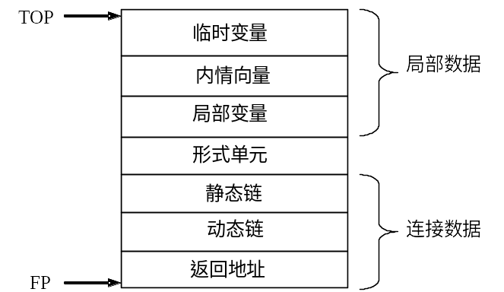
活动记录的例子

Slide 14
2.活动记录的内容
（1）连接数据
返回地址→指过程运行结束后应返回的地址
动态链—指向调用该过程的那个过程的活动记录地
址的指针（老FP）。
静态链—指向直接外层最新活动记录地址的指针，
用来访问非局部数据.
（2）形式单元——存放相应的实在参数的地址或值
（3）局部数据区
局部变量——简单变量
内情向量——数组的内情向量
临时工作单元——存放对表达式求值的结果

Slide 15
简单的栈式存储分配
一. 过程定义不嵌套,过程可递归调用,允许有可变数组. 例如:C语言
全局数据说明
Main ( )
{ Main 中的数据说明 }
Void R( )
{ R 中的数据说明 }
Void Q
{ Q中的数据说明 }
这种情况可以直接采用栈式存储分配策略。
在运行时，每个过程开始时就把它的活动记录压入栈，直到该活动结束，它的活动记录弹出栈。

Slide 16
简单的栈式存储分配
举例
（1）主程序调用过程Q，而Q又调用R，
在R进入运行后的存储结构.
TOP
R的活动记录
Q的活动记录
Main的活动记录
全局数据
FP
静态分配

Slide 17
（2）主程序调用过程Q，Q递归调用自己，在Q过程
第二次进入运行后的存储结构.
TOP
Q2的活动记录
Q1的活动记录
Main的活动记录
全局数据
FP

Slide 18
（3）主程序先调用过程Q，然后主程序调用R，且过
程Q不调用Q和R.
R的活动记录
Main的活动记录
全局数据
TOP
FP

Slide 19
4.指示器FP——总是指向现行过程活动记录的
起点，用于访问局部数据.
指示器TOP——始终指向（已占用）栈顶单元.

Slide 20
C的活动记录
1.C的活动记录的项目
TOP
FP
临时工作单元
内情向量
简单变量
形式单元
参数个数
返回地址
老FP

Slide 21
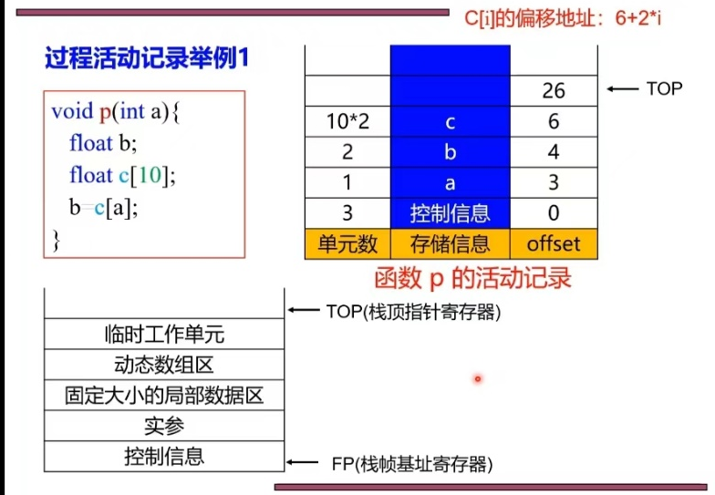
假设int（占1个单元）float(占2个单元），控制信息（占3个单元）
=

Slide 22
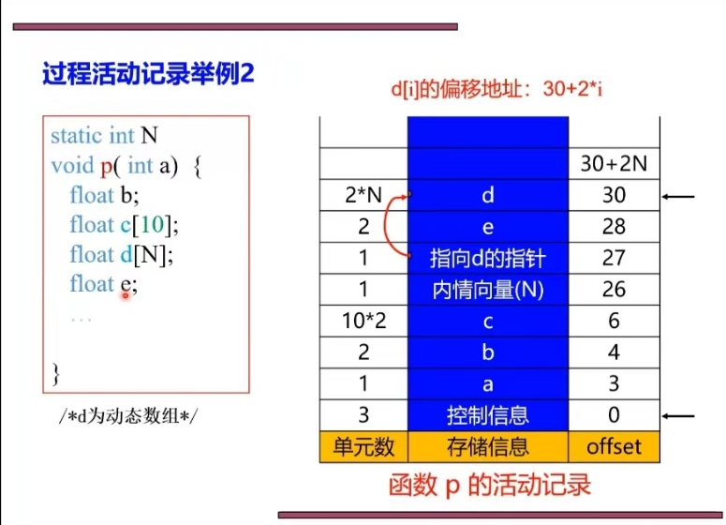

Slide 23
嵌套过程语言的栈式分配方案
嵌套过程定义中的非局部变量的访问
允许过程嵌套定义，一个过程可以引用包围它的任一外层过程所定义的标识（如变量，数组或过程等）。如：我们所熟悉的PASCAL语言程序结构就是这样一种语言。
运行时，一个过程Q可以引用它的的任意外层的最新活动记录的名字所对应的存储空间，过程Q运行时，必须知道它的所有外层的最新活动记录的地址。

Slide 24
办法：
1. 用静态链（如PL/0的SL）。
引入一个称为静态链的指针，指向直接外层的最新活动记录的地址。
2. 用DISPLAY表。

Slide 25
例：(1) program sort(input, output);
(2) var a: array [0..10] of integer;
(3) x: integer;
(4) procedure readarray;
(5) var i: integer;
(6) begin…a…end{readarray}; //readarray的过程体
(7) procedure exchange(i,j: integer);
(8) begin
(9) x∶=a[i]; a[i]∶=a[j]; a[j]∶=x; //exchange的过程体
(10) end{exchange};
(11) procedure quicksort(m,n: integer);
(12) var k,v: integer;
(13) function partition(y,z:integer):integer;
(14) var i.j:integer;
(15) begin …a… //partition的函数体
(16) …v…
(17) …exchange(i,j);…
(18) end{partition};
(19) begin…end{quicksort}; //quicksort的过程体
(20) begin…end{sort}.

Slide 26
它的嵌套情况如下：
sort
readarray
exchange
quicksort
partition
如果该程序的某次执行顺序为：
sort→quicksort→quicksort→partition→exchange…
我们从sort开始执行,继而进入过程quicksort，而又一次进入过程quicksort，接着进入过程partition，进入过程exchange…。

Slide 27
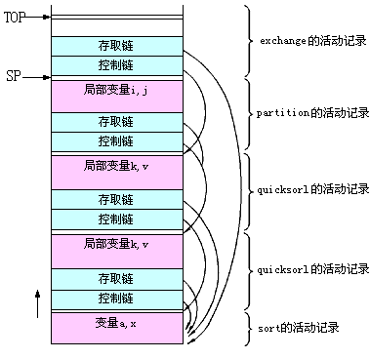
sort
readarray
exchange
quicksort
partition
sort→quicksort→quicksort→partition→exchange…

Slide 28
解决对非局部量的引用（存取）
用Display表
另外一种存取非局部变量的办法，也是常用的有效办法。即每进入一个过程后，在建立它的活动记录的同时建立一张嵌套层次显示表display。
Display表---嵌套层次显示表
当前激活过程的层次为K，它的Display表含有K+1个单元，依次存放着现行层，直接外层…直至最外层的每一过程的最新活动记录的基地址

Slide 29
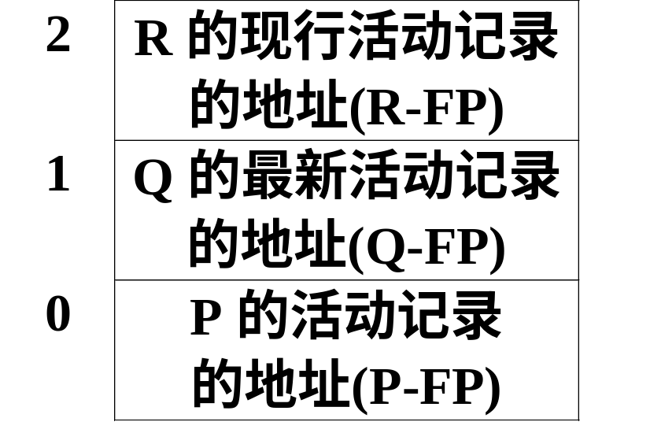
令过程R的外层为Q，Q的外层为主程序为P，则过程R运行时的DISPLAY表内容为：

Slide 30
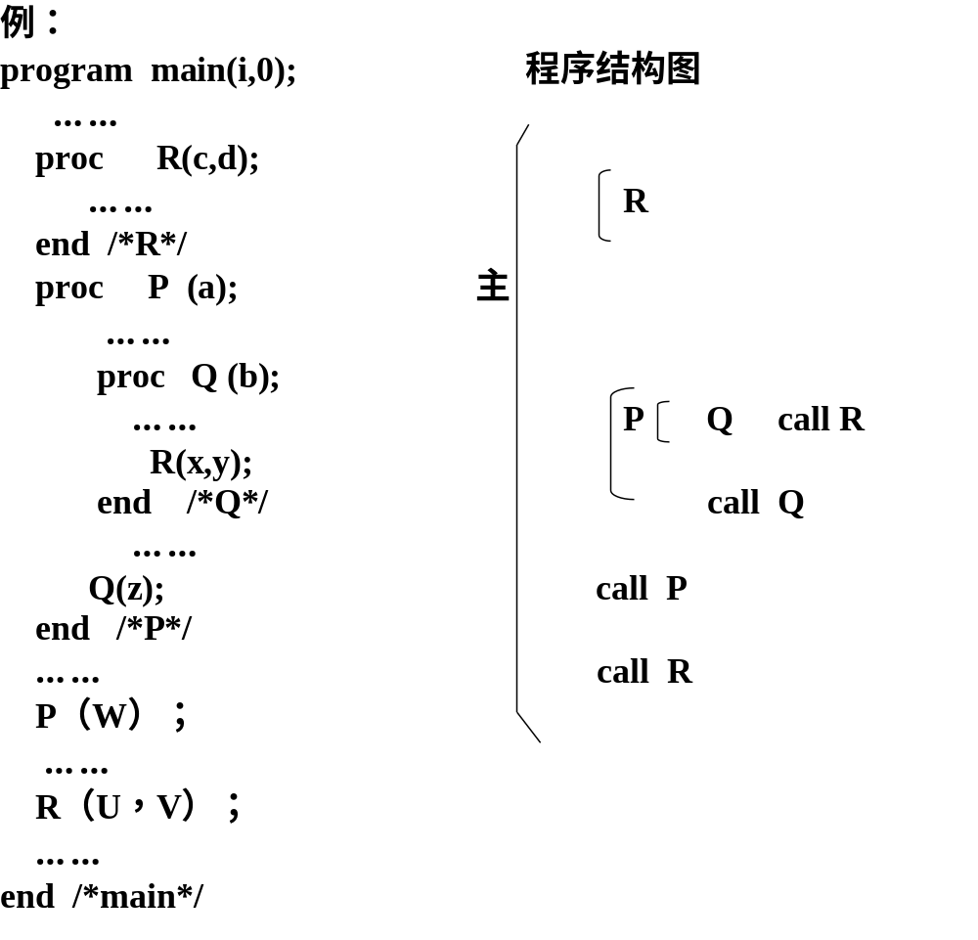

Slide 31
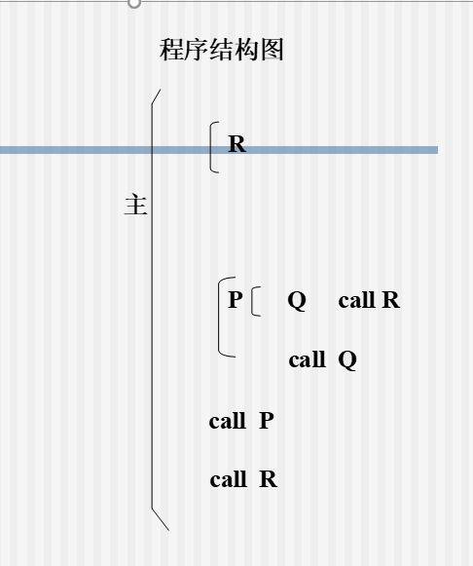
用Display表的方案
(1)主程序-->(2)P-->(3)Q-->(4)R
top
P 的
活动记录
主程序的
活动记录
display
top
fp
主程序的
活动记录
d[1]
d[0]
display
fp
d[0]
（2）
（1）

Slide 32
用Display表的方案
(1)主程序-->(2)P-->(3)Q-->(4)R
top
top
R 的
活动记录 Q 的
活动记录
P 的
活动记录
主程序的
活动记录
display
Q 的
活动记录
P 的
活动记录
主程序的
活动记录
display
sp
d[2]
d[1]
d[0]
sp
d[1]
d[0]
（3）
（4）

Slide 33
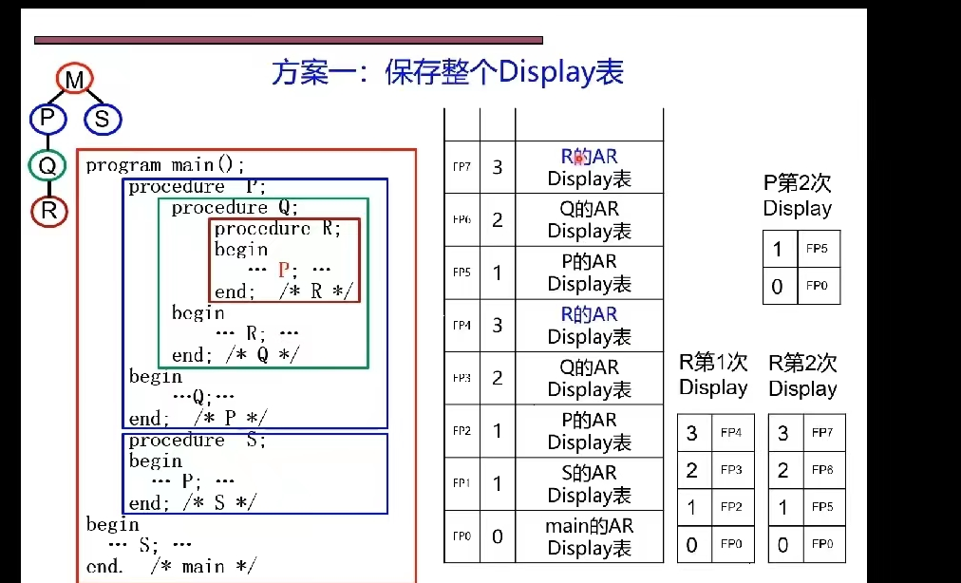
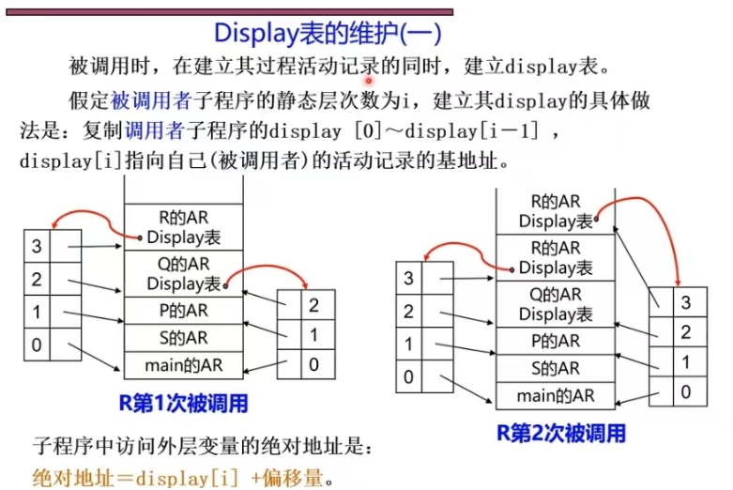
P call Q
Q call R
R call R
主
Call s
S call P
R

Slide 34










Slide 35
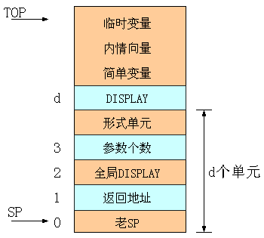

display本身的体积在编译时可确定。至于display本身作为单独的表分配存储，还是作为活动记录的一部分，比如置于实参（形式单元）的上端（如图所示），则取决于编译程序的设计者。
display作为活动记录的一部分
Display表：当过程的层次为n，它的 display为n+1个值。即第0层到第n层的SP的值。
连接数据：有3个，即老SP，返回地址，Display的维护。
维护Display是调用该过程的那个过程的display表的地址。

Slide 36
0
program P;
var a, x : integer;
procedure Q(b: integer);
var i: integer;
procedure R(u: integer; var v: integer);
var c, d: integer;
begin
if u=1 then R(u+1, v)
......
v:=(a+c)*(b-d);
......
end {R}
begin
......
R(1,x);
......
end {Q}
procedure S;
var c, i:integer;
begin
a:=1;
Q(c);
......
end {S}
begin
a:=0;
S;
......
end. {P}
1
2
P
Q
R
1
S

Slide 37
主程序→过程 S
P
Q
R
TOP→
12
i
11
c
S
10
5
display
9
0
8
0(形参个数)
7
2(display维护)
6
返回地址
FP →
5
0
4
x
3
a
2
0(display)
1
返回地址
动态链
0
0

Slide 38
主程序P→过程 S →过程 Q
TOP→
20
i
19
13
display
18
0
17
b(形参)
16
1(形参个数)
P
15
9(display维护)
14
返回地址
Q
FP →
13
5
12
i
11
c
R
10
5
display
9
0
8
0(形参个数)
7
2(display维护)
6
返回地址
S
5
0
4
x
3
a
2
0(display)
1
返回地址
动态链
0
0

Slide 39
主程序P
→过程 S →过程 Q
→过程 R
P
20
i
Q
19
13
R
18
0
17
b(形参)
16
1(形参个数)
S
15
9(display维护)
14
返回地址
13
5
12
i
11
c
TOP→
31
d
10
5
30
c
9
0
29
21
8
0(形参个数)
28
13
7
2(display维护)
27
0
6
返回地址
26
v(形参)
5
0
25
u(形参)
4
x
24
2(形参个数)
3
a
23
18(display维护)
2
0(display)
22
返回地址
1
返回地址
FP →
21
13
动态链
0
0

Slide 40
主程序P →过程 S →过程 Q →过程 R →过程 R
TOP→
42
d
20
i
41
c
19
13
40
32
18
0
39
13
17
b(形参)
38
0
16
1(形参个数)
37
v(形参)
15
9(display维护)
36
u(形参)
14
返回地址
35
2(形参个数)
13
5
34
27(display维护)
12
i
33
返回地址
P
11
c
FP →
32
21
Q
10
5
31
d
R
9
0
30
c
8
0(形参个数)
29
21
7
2(display维护)
28
13
S
6
返回地址
27
0
5
0
26
v(形参)
4
x
25
u(形参)
3
a
24
2(形参个数)
2
0(display)
23
18(display维护)
1
返回地址
22
返回地址
动态链
0
0
21
13

Slide 41
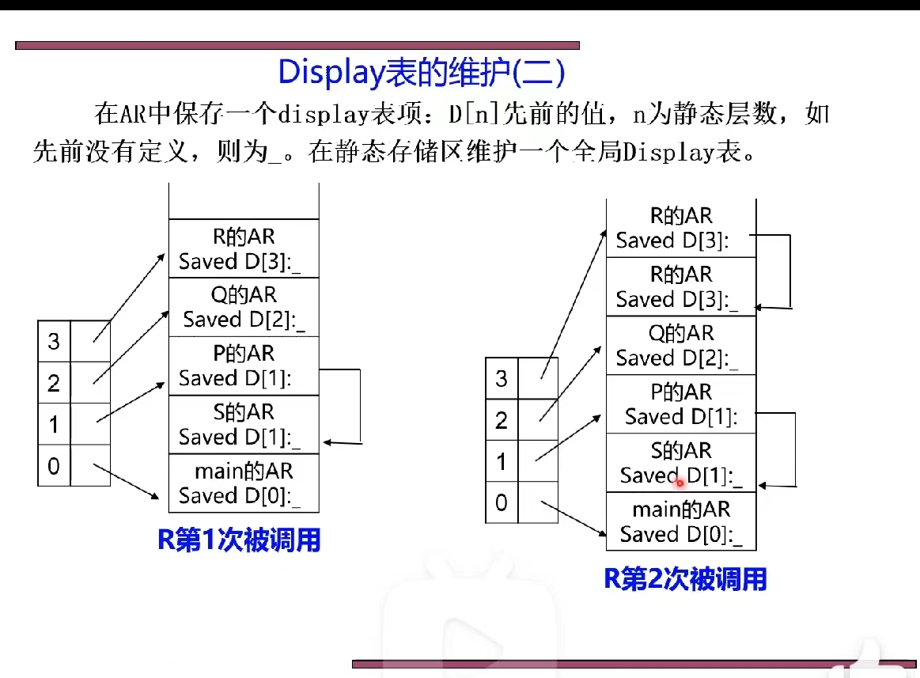
M
P
S
Q
R

Slide 42
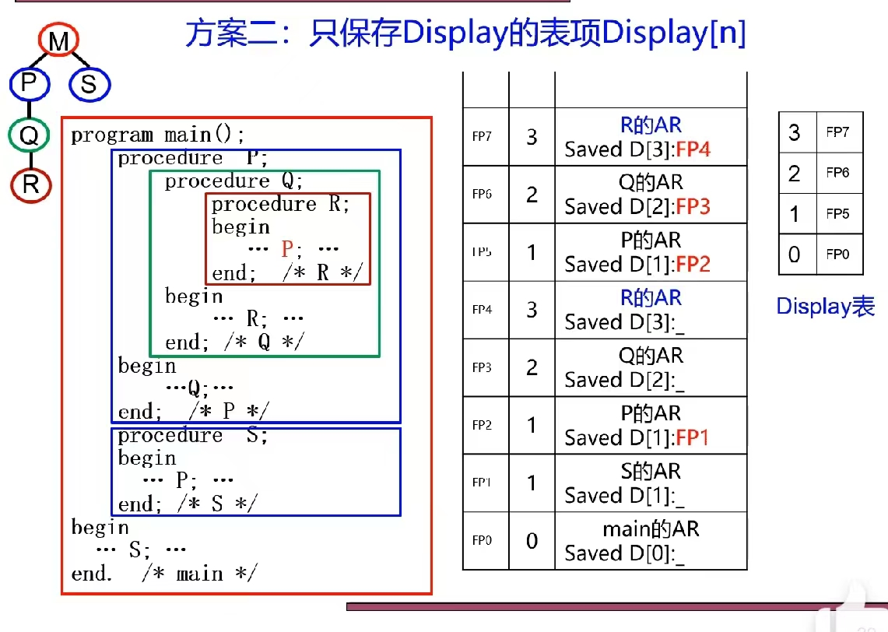









Slide 43




 | 1
FP1 | 1 | S-AR SavedD[1]_
FP0 | 0 | Main-AR SavedD[0]_
FP7
3
R-AR
SavedD[3]:fp4
FP6
2
Q-AR
SavedD[2]FP3
FP5
1
P-AR
SavedD[1]:Fp2
FP4
3
R-AR
SavedD[3]_
1
0 | FP0
FP3
Q-AR
SavedD[2]:_
3
2
SP4
P-AR
SavedD[1]:Fp1
2
FP2
SP3
FP1

Slide 44
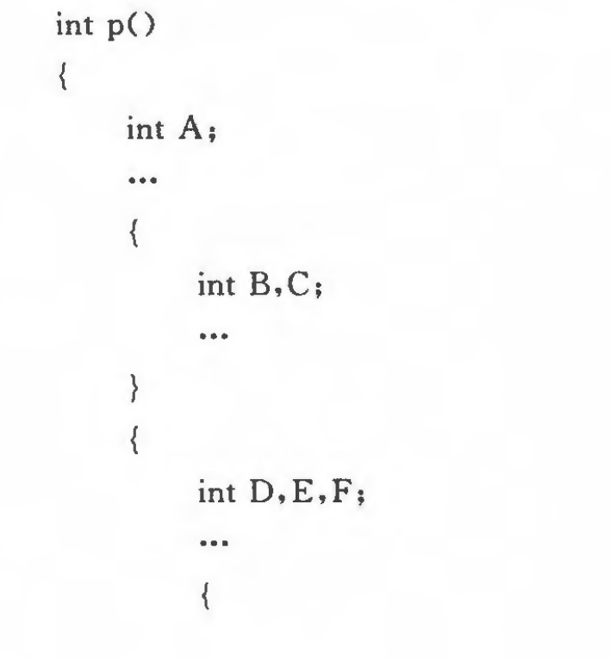
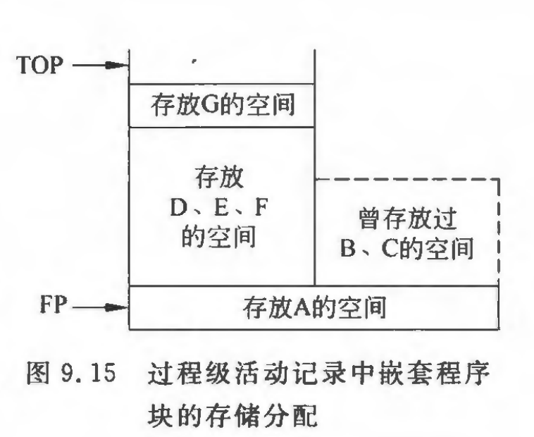
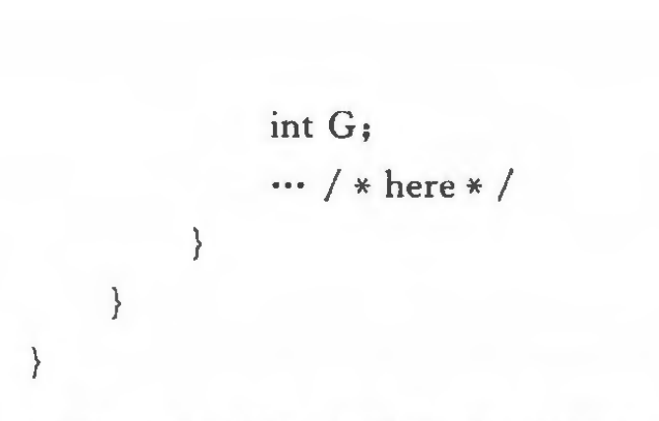
分程序结构的存储管理

Slide 45
过程体中的并列分程序可享用同一存储空间,因为它们不会同时执行。
分程序除数组外的所有数据的地址在编译时可以静态地确定。

Slide 46
9.3过程调用、过程进入和过程返回
参数传递
参数 传递的三种途径：
传地址、传值、传名

Slide 47
(1)program reference(input,output);
(2)var a,b:integer;
(3)procedure swap(var x,y:integer);
(4) var temp:integer;
(5) begin
(6) temp:=x;
(7) x:=y;
(8) y:=temp
(9) end;
(10)begin
(11) a:=1; b:=2;
(12) swap(a,b);
(13) writeln(‘a=‘,a);writeln(‘b=‘,b)
(14)end.
PASCAL程序有关键字var时，PASCAL语言的参数传递使用的方式是传地址；去掉var，则使用的方式是传值。

Slide 48
传地址（变量参数）
例如：过程 swap(var x,y:integer);
swap(a,b）；（ a,b为调用时的实参 ）
调用结果a,b的值被改变。
传值（值调用）
特点是对形式参数的任何运算不影响实参的值。
例如：过程 swap(x,y:integer);
swap(a,b）；其结果： a,b调用前的值不改变。

Slide 49
传地址：把实参的地址传递给形参。即调用过程把一个指向实参的存储地址的指针传递给被调用过程相应的形参。
1、实参是一个变量，则直接传递它的地址。
2、实参是表达式----计算值，放入一存储单元，传此存储单元地址
3、过程对形参的引用或赋值都被处理成对形式单元的间接访问（指针操作）

Slide 50
例:
主程序
A：＝2；B:=3;
P(A+B, A, A)
Print(A);
子程序：
P(X, Y ,Z )
{
Y:=Y+1;
Z:=Z+X;
}
问传地址和传值Print（A）的结果是多少？

Slide 51
主程序
A：＝2；B:=3;
P(A+B, A, A)
Print(A);
子程序：
P(X, Y ,Z )
{
Y:=Y+1;
Z:=Z+X;
}
传地址：T：＝A＋B＝5，
X := &T ;
Y := &A ;
Z := &A ;
（即X 所指的变量为T，Y ,Z所指的变量是A）
Y↑:=Y ↑+1=2+1=3 （即A的值变为3）
Z ↑:=Z ↑+X ↑=A＋T＝3＋5＝8
所以：传地址的结果为 ： 8
传值的结果为：2

Slide 52
传名：将被调用的过程体复制到调用处，并将每个形参“文字地”替换成实参。
例：
主程序
A：＝2；B:=3;
P(A+B, A, A)
Print(A);
子程序：
P(X, Y ,Z )
{
Y:=Y+1;
Z:=Z+X;
}
传名时Print(A)的结果是多少？

Slide 53
主程序
A：＝2；B:=3;
P(A+B, A, A)
Print(A);
子程序：
P(X, Y ,Z )
{
Y:=Y+1;
Z:=Z+X;
}
传名： 经过P(A+B, A, A)函数调用，将实参的名传过去，X就是A＋B，Y就是A，Z也是A
Y:=Y+1; 变为： A :=A+1＝3
Z:=Z+X; 变为： A :=A+A＋B＝3＋3＋3＝9
所以传名的结果：9

Slide 54
经过上述讨论之后，我们归纳一下，对于过程调用的四元式序列：
par T₁
par T₂
…
par T_{n}
call P,n
在运行时是如何执行的。或者说，对于par和call应产生什么相应的目标代码？

Slide 55
对于par T_{i}(i=1,2,…,n)的处理是：
根据par T_{i}(i=1,2,…,n)中T_{i}的种别而生成传送指令，或将参数的值或将参数的地址传送至新的过程的活动记录的形式单元中。
对于call p,n：
则应生成传送参数个数n的指令；保护现行SP至新过程的活动记录（老FP）及其他连接数据；转子，转向P的第一条指令；定义新SP；保护返回地址；定义新值；填写display或存取链内容等指令。

Slide 56
例：
假定在过程Q调用了过程P，
过程Q执行过程调用语句 call p, n 的基本步骤是：

Slide 57
每个Par Ti 可翻译为：(i+4)[Top]:=Ti
转指令前，建立连接数据：
1[TOP]:= FP;
3[TOP]:= FP+d;//display维护
4[TOP]:= n;
实现转指令：JSR P;
一旦转子，进入P过程，立即执行：FP:=TOP+1//建立新的sp
1[FP]:= 返回地址
TOP:=TOP+L //定义新TOP
过程返回时：
TOP:=FP-1;//返回地址送X
FP:=0[FP];
X:=2[TOP]; UJ:=0[x];
TOP
形式单元
参数个数
Display维护
返回地址
老FP
Display表
4
过程P
3
2
1
FP
……
TOP
过程Q
d
……
FP

Slide 58
PL/0编译程序的运行时的存储组织
对于PL/0语言，每个过程的AR有
3个联系单元：
  SL： 静态链，指向该过程的直接外过程 运行时最新数据段的基地址。
  DL： 动态链，指向调用该过程前正在运行过 程的数据段基地址。即指向调用本过程的那个过程的活动记录的地址（老SP）
  RA： 返回地址，记录调用该过程时目标程序的断点，保存该过程返回后的地址。

Slide 59
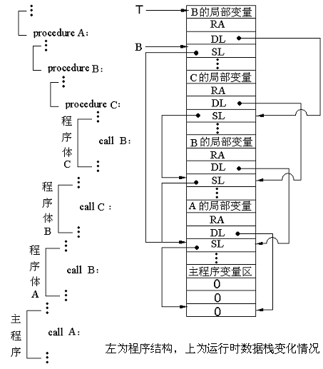

Slide 60

PL/0目标代码解释执行时的存储分配
pcode解释器的结构
i
指令寄存器
保存目标代码
code
p
程序地址寄存器
b
程序存储器
执行时的数据栈
基址寄存器
s
t
栈顶寄存器
数据存储器

Slide 61
（1）程序存储器code
struct instruction{
enum fct f ;
int l;
int a;
};
struct instruction code[CXMAX+1];
（2）数据存储器s
int s[STACKSIZE];
所有操作运算都在栈顶找到它的操作数，并以计算结果代之。栈顶数据元素在数据栈的位置通过地址寄存器t标记。

Slide 62
（3）程序地址寄存器p
int p=0;
p是code数组的索引地址，用来存放下一条要解释执行指令在程序存储器code里的位置。在解释执行时才用到，初值为0，即第1条要解释执行的指令存放在code[0]。
（4）栈顶寄存器t
int t=0;
它用来存放数据栈s的栈顶位置。在解释执行时才用到，初值为0，在解释执行前，数据栈是空栈。。

Slide 63
（5）指令寄存器i
struct instruction i;
用来存放正在解释执行的一条目标代码指令。在解释程序里，每次通过i=code[p]；和p=p+1；这两条赋值语句，完成从程序存储器code中取指令，以及地址寄存器p指向下一条指令位置的任务。
（6）基址寄存器b
int b=1;
在解释执行时用到，初值为1，它等于正在执行的过程段在数据栈的起始地址。

Slide 64
P367第三版
do{ i=code[p];
p++;
switch (i.f )
{ ……
case OPR:
switch (i.a) { /*OPERATOR*/
{ case 0: /*RETURN*/
t=b-1; p=S[t+3]; b=S[t+2]; break;
case 1: S[t]=-S[t]; break;
case 2: t--; S[t]=S[t]+S[t+1]; break;
case 3: t--; S[t]=S[t]-S[t+1]; break;
case 4: t--; S[t]=S[t]*S[t+1]; break;
case 5: t--; S[t]=S[t] /S[t+1]; break;
case 6: S[t]=(S[t]%2!=0); break;
case 8: t--; S[t]=S[t]==S[t+1]; break;
……
RA
DL
SL
P
b
t
Q

